Slide 1
Iepriekšējās izglītības atzīšana (RPL) Iepriekšējā izglītībā vai profesionālajā pieredzē sasniegtu studiju rezultātu atzīšana 2012.gada 10.janvāra Ministru kabineta noteikumi Nr.36
Baiba Ramiņa
Rihards Blese

Slide 2
AIC aktivitātes:
Dalība RPL Network (Boloņas procesa ietvaros)
Projekta partneris: “Iepriekš iegūtās izglītības pielīdzināšana”
Mācīšanās rezultātu (Learning Outcomes) pieejas izmantošanas veicināšana
Semināru organizēšana («Mācīšanās rezultātos balstīta iepriekšējās izglītības atzīšana profesionālajā izglītībā»)

Slide 3
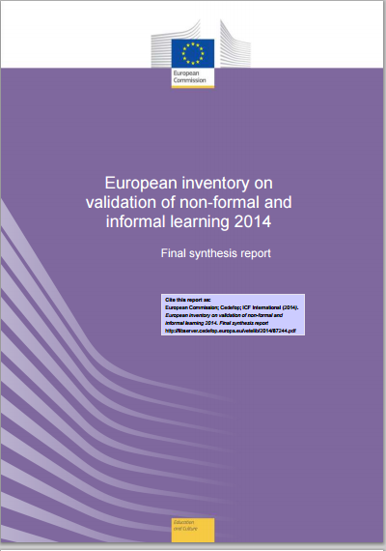
Eiropas pārskats par neformālās un ikdienas mācīšanās atzīšanu (kopš 2004.g.)
http://libserver.cedefop.europa.eu/vetelib/2014/87244.pdf

Slide 4
Eiropas Savienības padomes ieteikums par neformālās un ikdienas mācīšanās atzīšanu (2012. gada 20 decembris)
Valstu pienākumi
Līdz 2018. gadam atbilstīgi valstu apstākļiem un īpatnībām ieviest pasākumus NIM atzīšanai
Panākt NFIM iegūto zināšanu, prasmju, kompetenču atzīšanu (arī izmantojot atvērtos izglītības resursus)
Pamatojoties uz zināšanu, prasmju, kompetenču atzīšanu iegūt pilnu vai daļēju kvalifikāciju (neskarot direktīvu 2005/36/EK)
Valstis var piešķirt prioritāti konkrētām jomām vai sektoriem

Slide 5
Eiropas standarti un vadlīnijas (ESG)
Fair recognition of higher education qualifications, periods of study and prior learning, including the recognition of non-formal and informal learning, are essential components for ensuring the students’ progress in their studies, while promoting mobility.
Appropriate recognition procedures rely on:
institutional practice for recognition being in line with the principles of the Lisbon Recognition
Convention;
cooperation with other institutions, quality assurance agencies and the national ENIC/NARIC
centre with a view to ensuring coherent recognition across the country

Slide 6
Vispārīgie secinājumi:
Nacionālās atzīšanas stratēģijas ir attīstījušās kopš 2010.g.
Nepieciešama praktiskā atzīšanas procedūru attīstība
Atbildība par atzīšanas procesu ir skaidri noteikta
Ieinteresēto pušu iesaiste ir palielinājusies
Jāveicina plašāks dialogs starp formālo, neformālo un ikdienas izglītību, īpaši attiecībā uz novērtēšanas metodēm
Atzīšanas metodes izglītības sistēmā un darba tirgus ietvaros atšķiras
Avots: Eiropas pārskats par neformālās un ikdienas mācīšanās atzīšanu

Slide 7
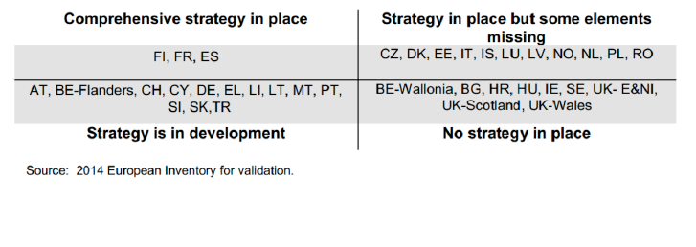
Nacionālās (reģionālās) stratēģijas esamība

Slide 8
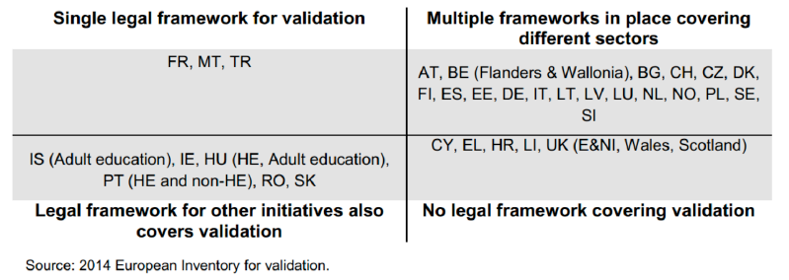
Normatīvā ietvara esamība

Slide 9
Sabiedrības informētība par iespēju atzīt iepriekšējā izglītībā vai profesionālajā pieredzē iegūtu izglītību

Slide 10
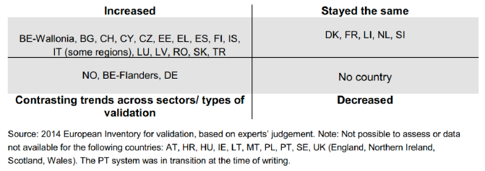
Pieteikumu skaita tendence iepriekšējās izglītības/pieredzes atzīšanai formālo kvalifikāciju ietvaros

Slide 11
Secinājumu vietā - izaicinājumi:
Sabiedrības zināšanas par atzīšanas procesu un tā pieejamība
Fragmentācija
Izmaksas
Sadarbība ar formālās izglītības sektoru (īpaši kvalitātes nodrošināšanai)
Iesaistīto darbinieku kapacitātes celšana
Statistikas iegūšana
Avots: Eiropas pārskats par neformālās un ikdienas mācīšanās atzīšanu

Slide 12
Kāda ir Jūsu iestādes līdzšinējā pieredze ar iepriekšējā izglītībā vai profesionālajā pieredzē sasniegtu studiju rezultātu atzīšanu? Cik ilgi tiek veikta šī procedūra?
Kādas augstskolas/nacionālā/starptautiskā līmenī noteiktas vadlīnijas un stratēģijas nosaka/ietekmē ar iepriekšējā izglītībā vai profesionālajā pieredzē sasniegtu studiju rezultātu atzīšanu saistītas procedūras Jūsu iestādē?
Kā Jūsu iestādē informē potenciālos pretendentus par iepriekšējā izglītībā vai profesionālajā pieredzē sasniegtu studiju rezultātu atzīšanas iespēju? (e-resursi, izdales materiāli, vizuāli materiāli, pārrunas, iekļauj līgumā, tā ir IZM darīšana, utt.) Kā tiek nodrošināta iepriekšējā izglītībā vai profesionālajā pieredzē sasniegtu studiju rezultātu atzīšanas “redzamība” un reklamēšana?

Slide 13
Kā Jūsu iestādē tiek īstenota kvalitātes nodrošināšana iepriekšējā izglītībā vai profesionālajā pieredzē sasniegtu studiju rezultātu atzīšanas procedūrām? (vai tā ir Jūsu institūcijas atbildība, vai ir kādi noteikumi un vadlīnijas attiecībā uz kvalitātes nodrošināšanu, vai ir atgriezeniskā saite no personāla un pretendentiem?)
Vai iepriekšējā izglītībā vai profesionālajā pieredzē sasniegtu studiju rezultātu atzīšanai ir nozīmīga loma Jūsu iestādes attīstībā un pakalpojumu piedāvājumā? Ja jā, kā plānojat to attīstīt?

Slide 14
Paldies!

